Slide 1
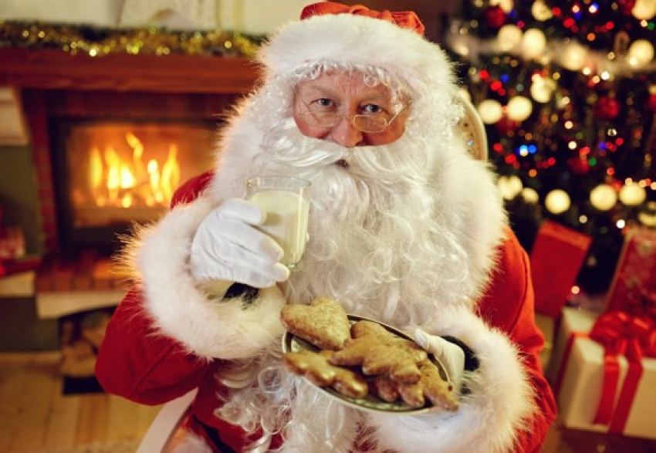
Μετρώ και βρίσκω το σωστό αριθμό

Slide 2
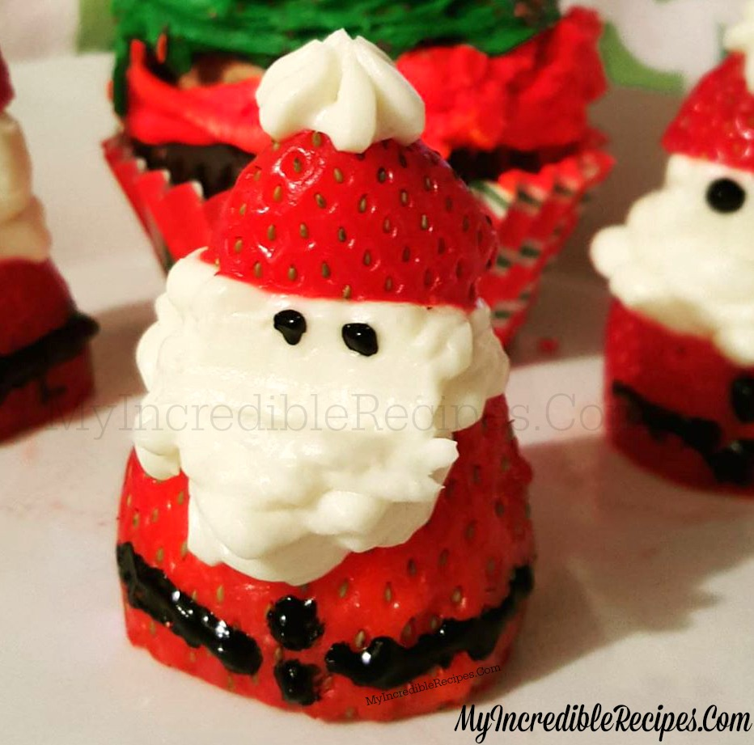
0
1
2

Slide 3
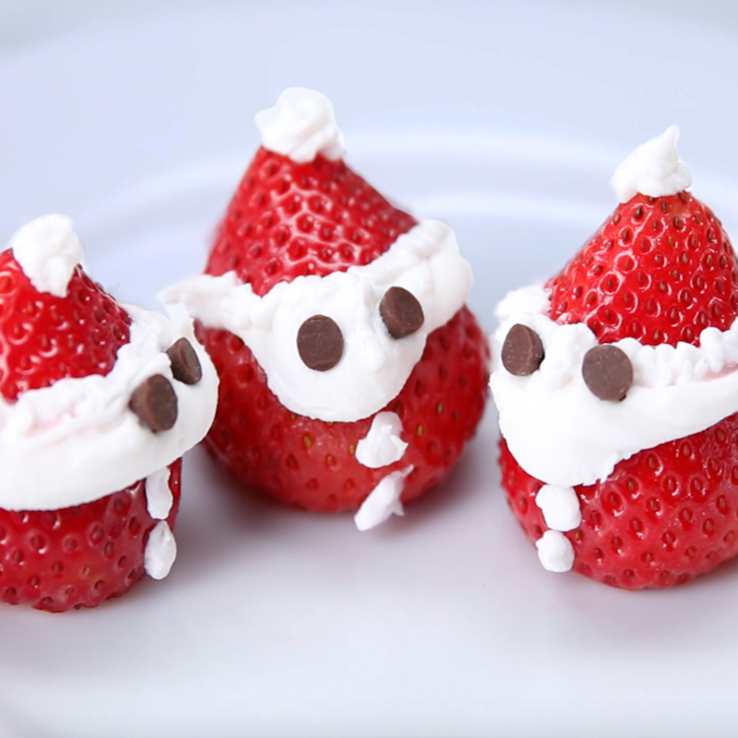
1
2
3
4

Slide 4
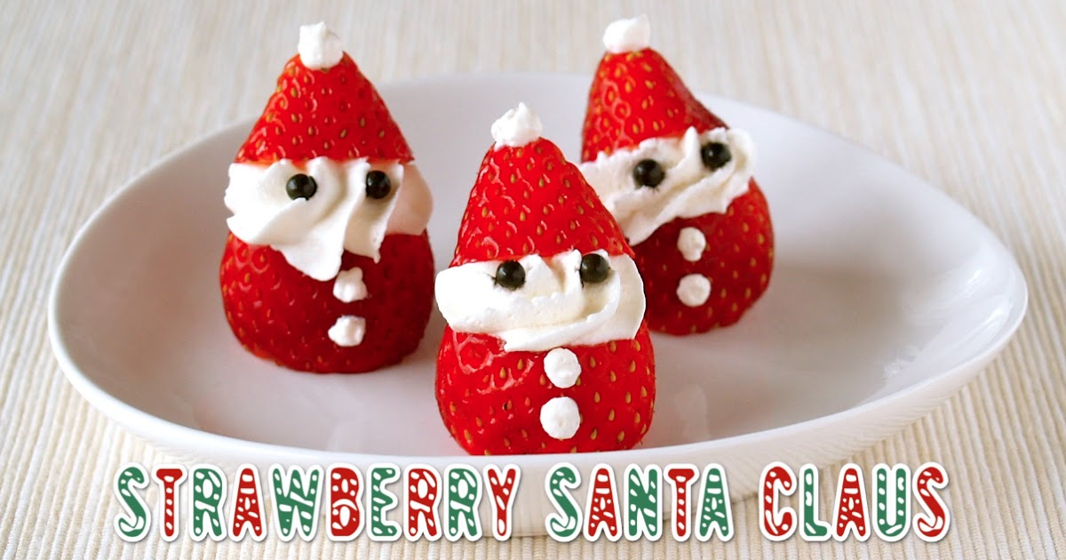
2
3
4
5

Slide 5
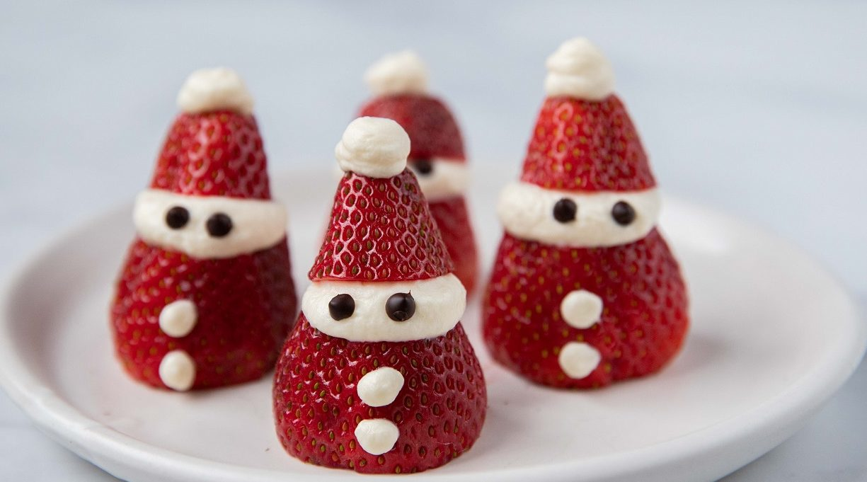
3
4
5
6

Slide 6
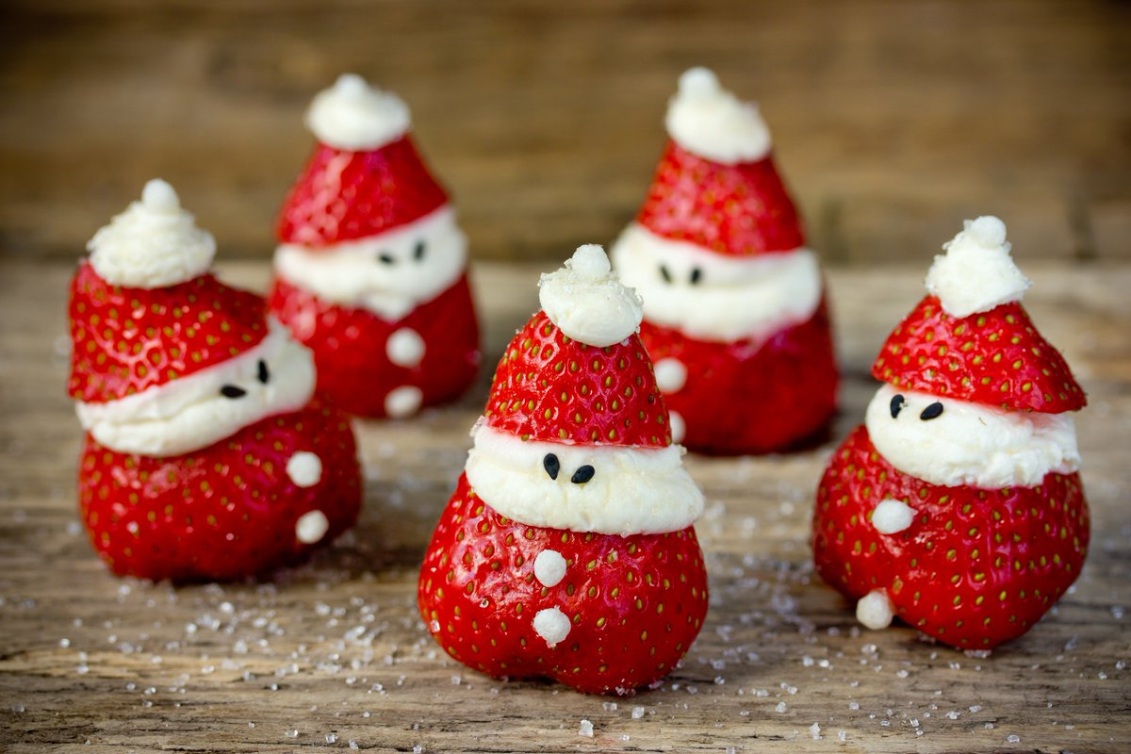
4
5
6
7

Slide 7
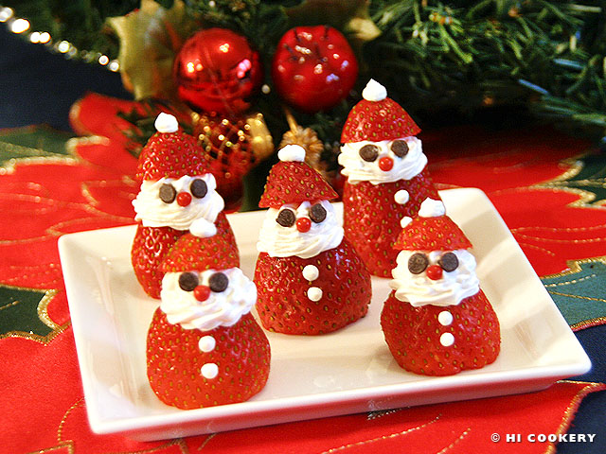
4
5
6
7

Slide 8
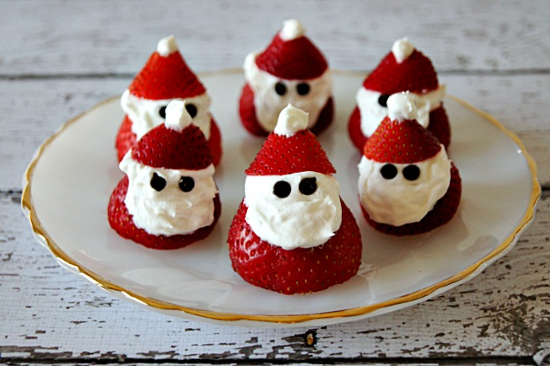
4
5
6
7

Slide 9
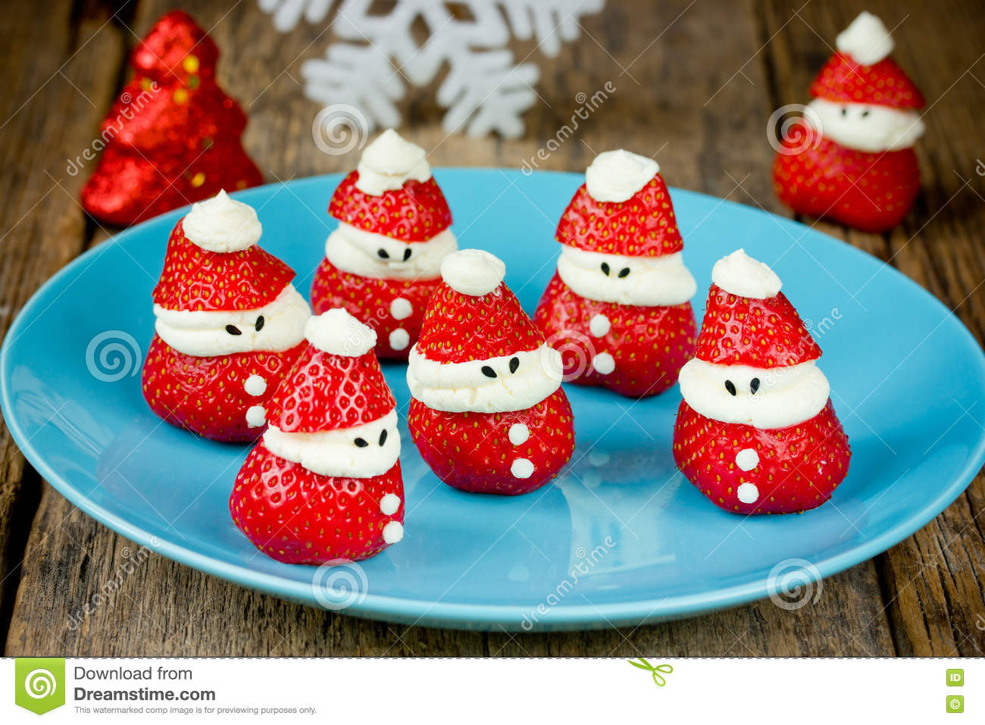
5
6
7
8

Slide 10
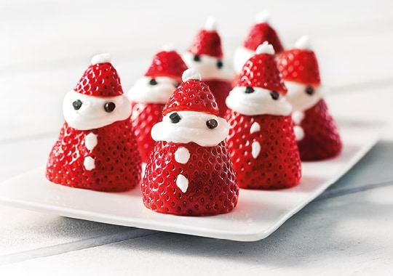
5
6
7
8

Slide 11
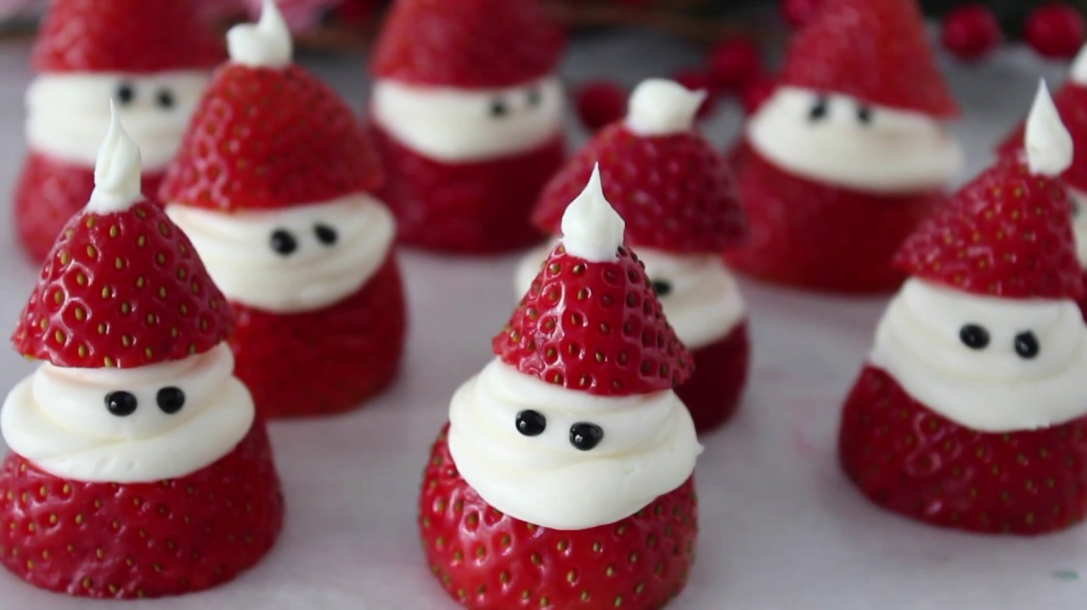
5
6
7
8

Slide 12
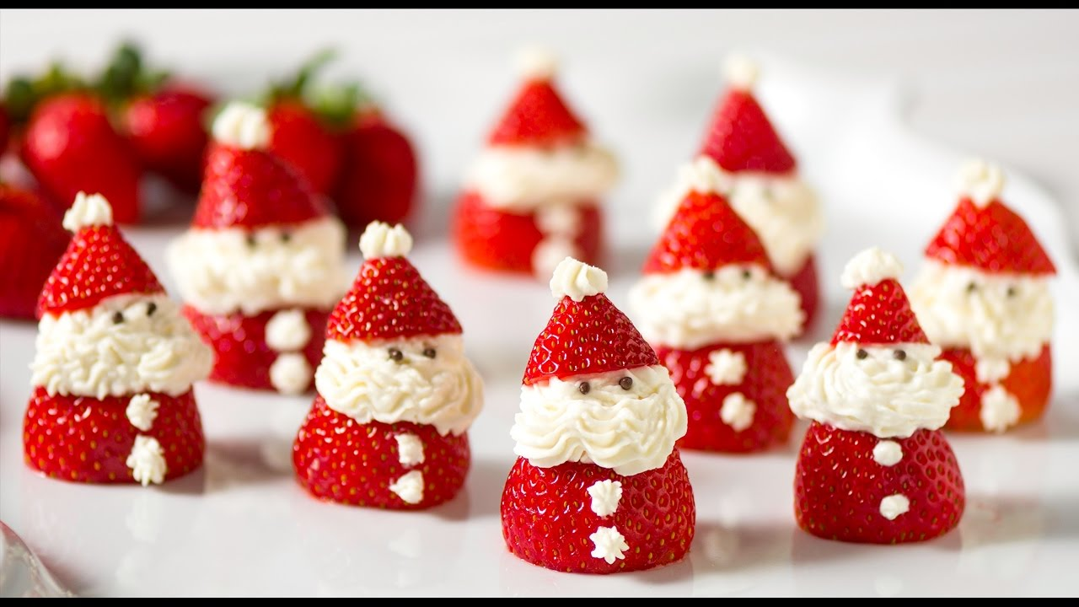
6
7
8
9

Slide 13
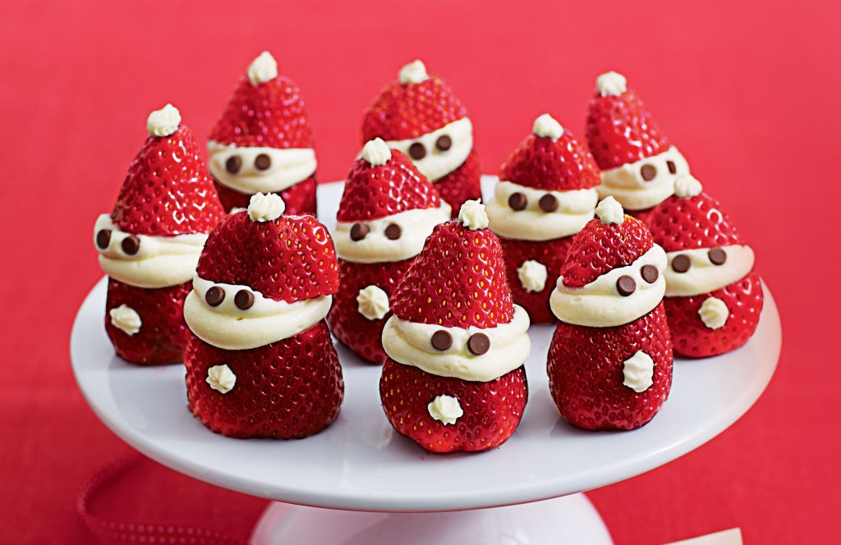
7
8
9
10

Slide 14
Η καρδούλα με το σωστό αριθμό και το χαμογελαστό προσωπάκι σύρονται στο εσωτερικό της εικόνας όταν ο/η μαθητής/τρια
δώσει τη σωστή απάντηση.

